Slide 1
Информационная система поддержки пользователей (на примере КГБУЗ «Городская клиническая поликлиника №3» МЗ ХК)
Выполнил студент: Тарновский Ф.В.
Руководитель работы: Лосев В.С.
Хабаровск, 2020

Slide 2
Информация о работе
Целью выпускной квалификационной работы является исследование информационного отдела КГБУЗ «Городская клиническая поликлиника №3» на наличие проблем в процессах технической поддержки пользователей. Объект исследования – отдел информатизации КГБУЗ «Городская клиническая поликлиника №3» МЗ ХК Предмет исследования – улучшение эффективности технической поддержки пользователей путем внедрения информационной системы поддержки пользователей.

Slide 3
Сведения об организации
КГБУЗ «Городская клиническая поликлиника №3» - одна из крупнейших поликлиник города Хабаровска с прикреплённым населением более 65000 человек.
На сегодняшний день в поликлинике работает более 330 человек. Более 230 из них относятся к медицинскому персоналу.
Для повышения качества оказываемых услуг, а также для повышения эффективности работы, в медицинских организациях регулярно внедряются новые информационные системы, а также проводится модернизация оборудования.

Slide 4
Затраты информационных систем

Slide 5
Техническая поддержка
Отдел информатизации и статистики
КГБУЗ «Городская клиническая поликлиника №3»

Slide 6
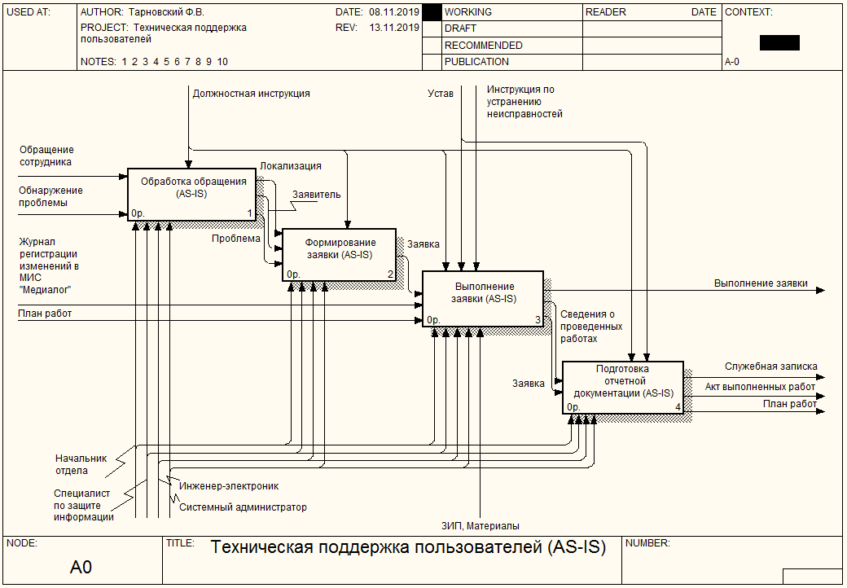
Процесс технической поддержки (AS-IS)

Slide 7
Доступность технической поддержки
В общей сложности за неделю техническое сопровождение обеспечивается только 45 часов из 66.
Сведения об инцидентах за оставшееся время либо не поступают, либо поступают с большой задержкой.

Slide 8
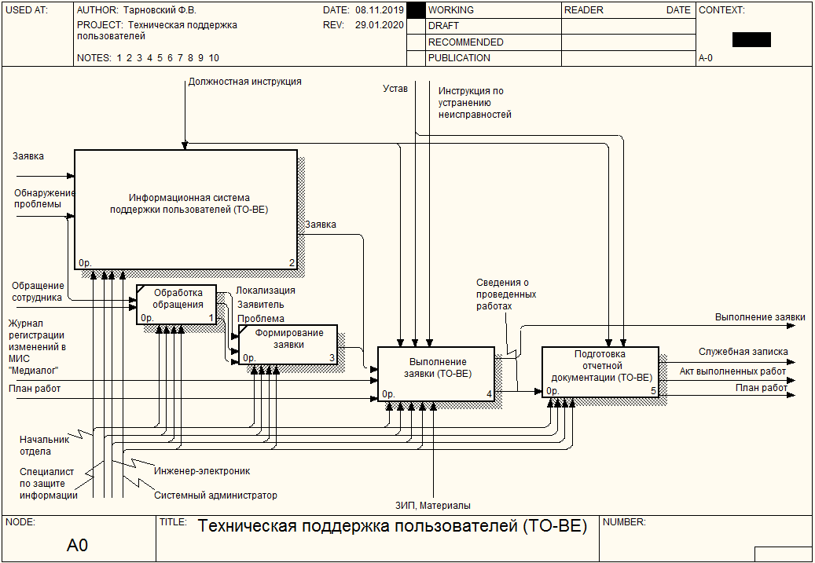
Процесс технической поддержки (TO-BE)

Slide 9
Обращения пользователей
В среднем за рабочий день поступает 9 срочных заявок, что составляет 39% от общего количества.

Slide 10
Простои пользователей
В рамках одной недели 21 инцидент может вызвать по два случая простоя.
до 1092 случаев простоя в год
Именно столько простоев можно
избежать, благодаря использованию
системы поддержки пользователей.

Slide 11
Экономическая эффективность системы
При общих затратах на оборудование, ПО, разработку и внедрение ИС равных 42016,18 рублей за первый год и средней зарплате медицинского работника 33000 рублей в месяц, то 273 сэкономленных часа за первый год позволят избежать потерь эквивалентных 49003,5 рублей ежегодно.
При таких темпах первоначальные вложения окупятся уже на 11й месяц.
Использование информационной системы за три года позволит уменьшить потери от простоев эквивалентных сумме 76661,96 рублей.

Slide 12
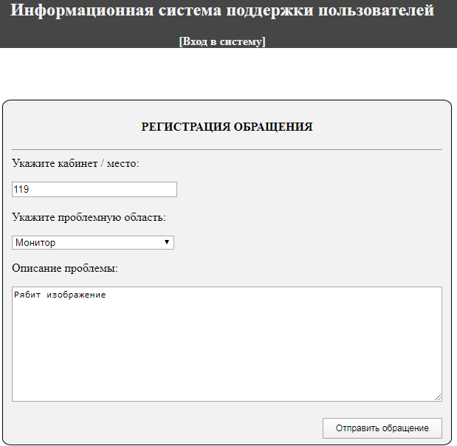
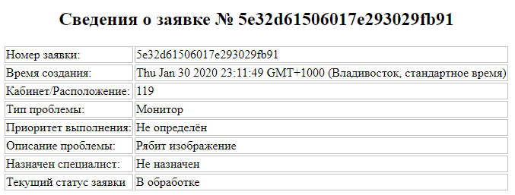
Информационная система поддержки пользователей

Slide 13
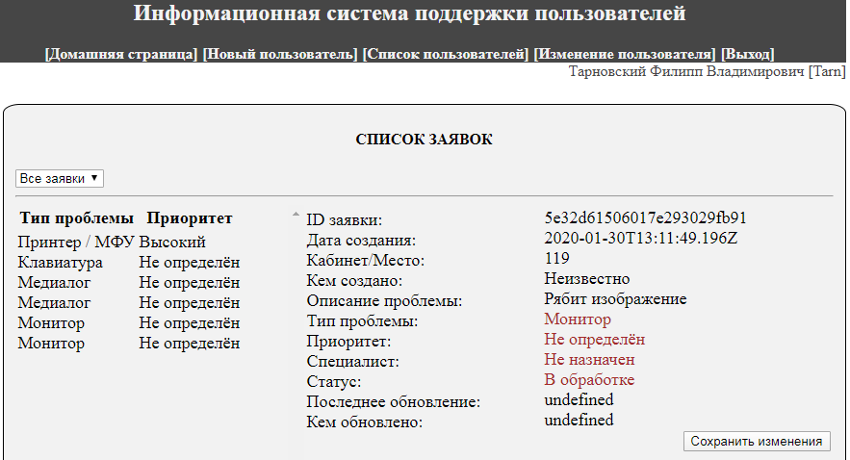
Основная рабочая страница программы

Slide 14
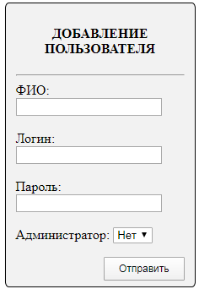
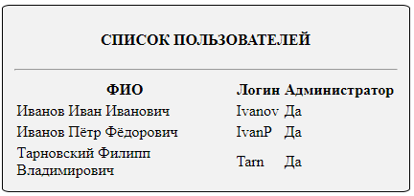
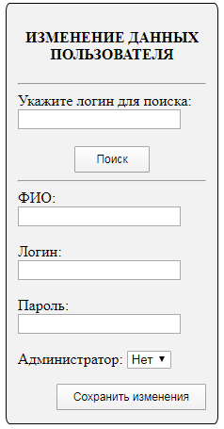
Функции по управлению пользователями

Slide 15
Спасибо за внимание!

